Slide 1
JIYUN COM SCHOOL
C Language
Programming#6

Slide 2
AGENDA
C언어
0. POINter
포인터

Slide 3
START C LANGUAGE PROGRAMMING
0. Pointer
포인터 연산자 * 해당 변수에 저장된 실제 값을 알려달라.
포인터 연산자 & 해당 변수의 주소값을 알려달라.

Slide 4
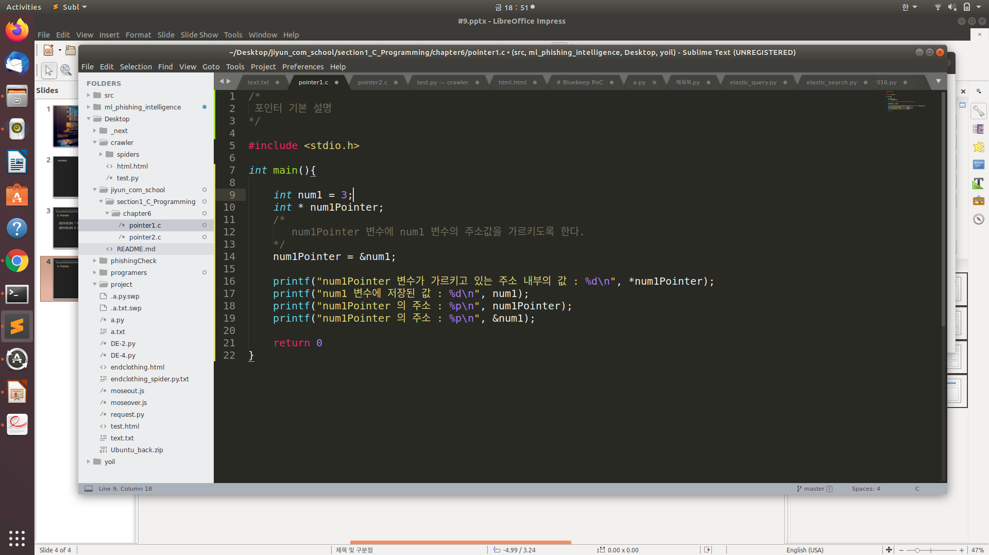
START C LANGUAGE PROGRAMMING
0. Pointer 예제1

Slide 5
START C LANGUAGE PROGRAMMING
0. Pointer 예제1
num1Pointer 변수가 가르키고 있는 주소 내부의 값 : 3
num1 변수에 저장된 값 : 3
num1Pointer 의 주소 : 0x7ffd2c9c19fc
num1Pointer 의 주소 : 0x7ffd2c9c19fc
실행 결과

Slide 6
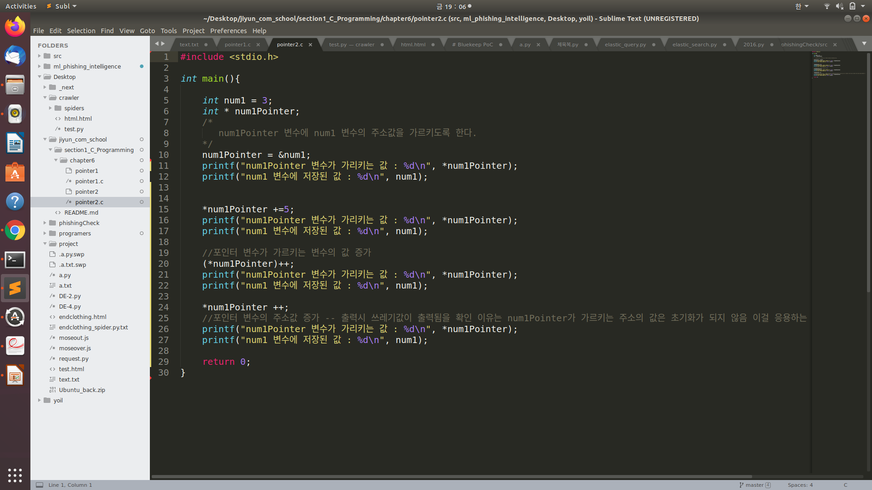
START C LANGUAGE PROGRAMMING
0. Pointer 예제2
* 연산자보다 ++의
연산자가 우선순위가 높아서..

Slide 7
START C LANGUAGE PROGRAMMING
0. Pointer 예제2
num1Pointer 변수가 가리키는 값 : 3
num1 변수에 저장된 값 : 3
num1Pointer 변수가 가리키는 값 : 8
num1 변수에 저장된 값 : 8
num1Pointer 변수가 가리키는 값 : 9
num1 변수에 저장된 값 : 9
num1Pointer 변수가 가리키는 값 : -1184185200
num1 변수에 저장된 값 : 9
* 연산자보다 ++의
연산자가 우선순위가 높아서..

Slide 8
START C LANGUAGE PROGRAMMING
0. Pointer 예제3
* 연산자보다 ++의
연산자가 우선순위가 높아서..

Slide 9
START C LANGUAGE PROGRAMMING
0. Pointer 예제3
실행 결과가 나오는 화면 윈도우에서 출력

Slide 11
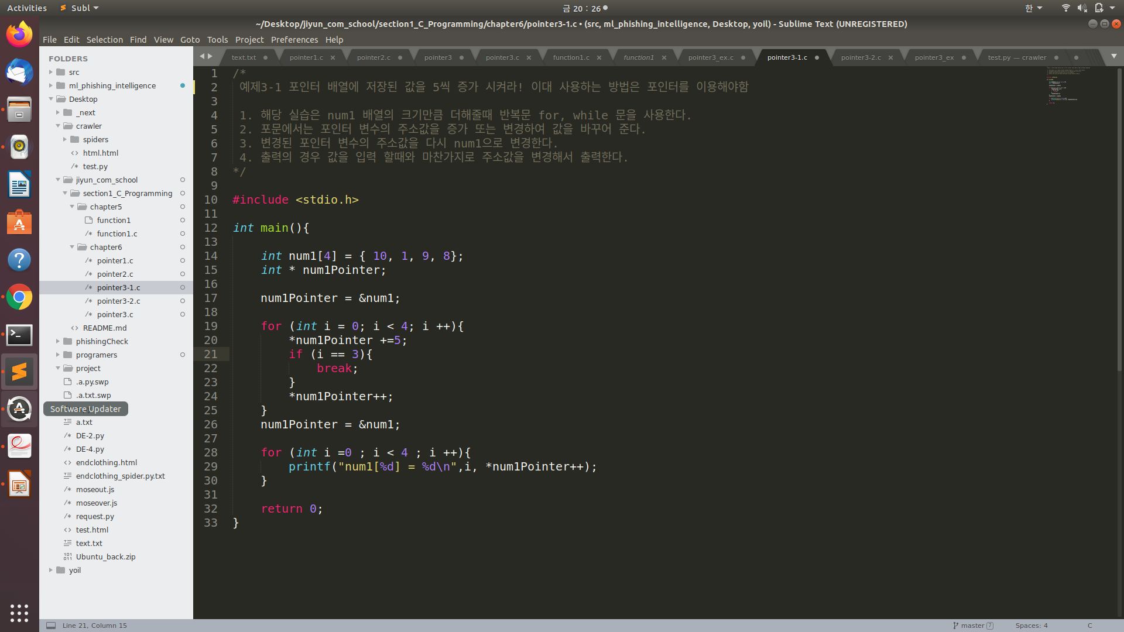
START C LANGUAGE PROGRAMMING
0. Pointer 예제3 - 실습

Slide 12
AGENDA
C언어
1. FUNCTION
함수

Slide 13
START C LANGUAGE PROGRAMMING
1. Function
함수의 사용 목적
함수 사용 방법
함수의 장점 등등
열형강의 C언어

Slide 14
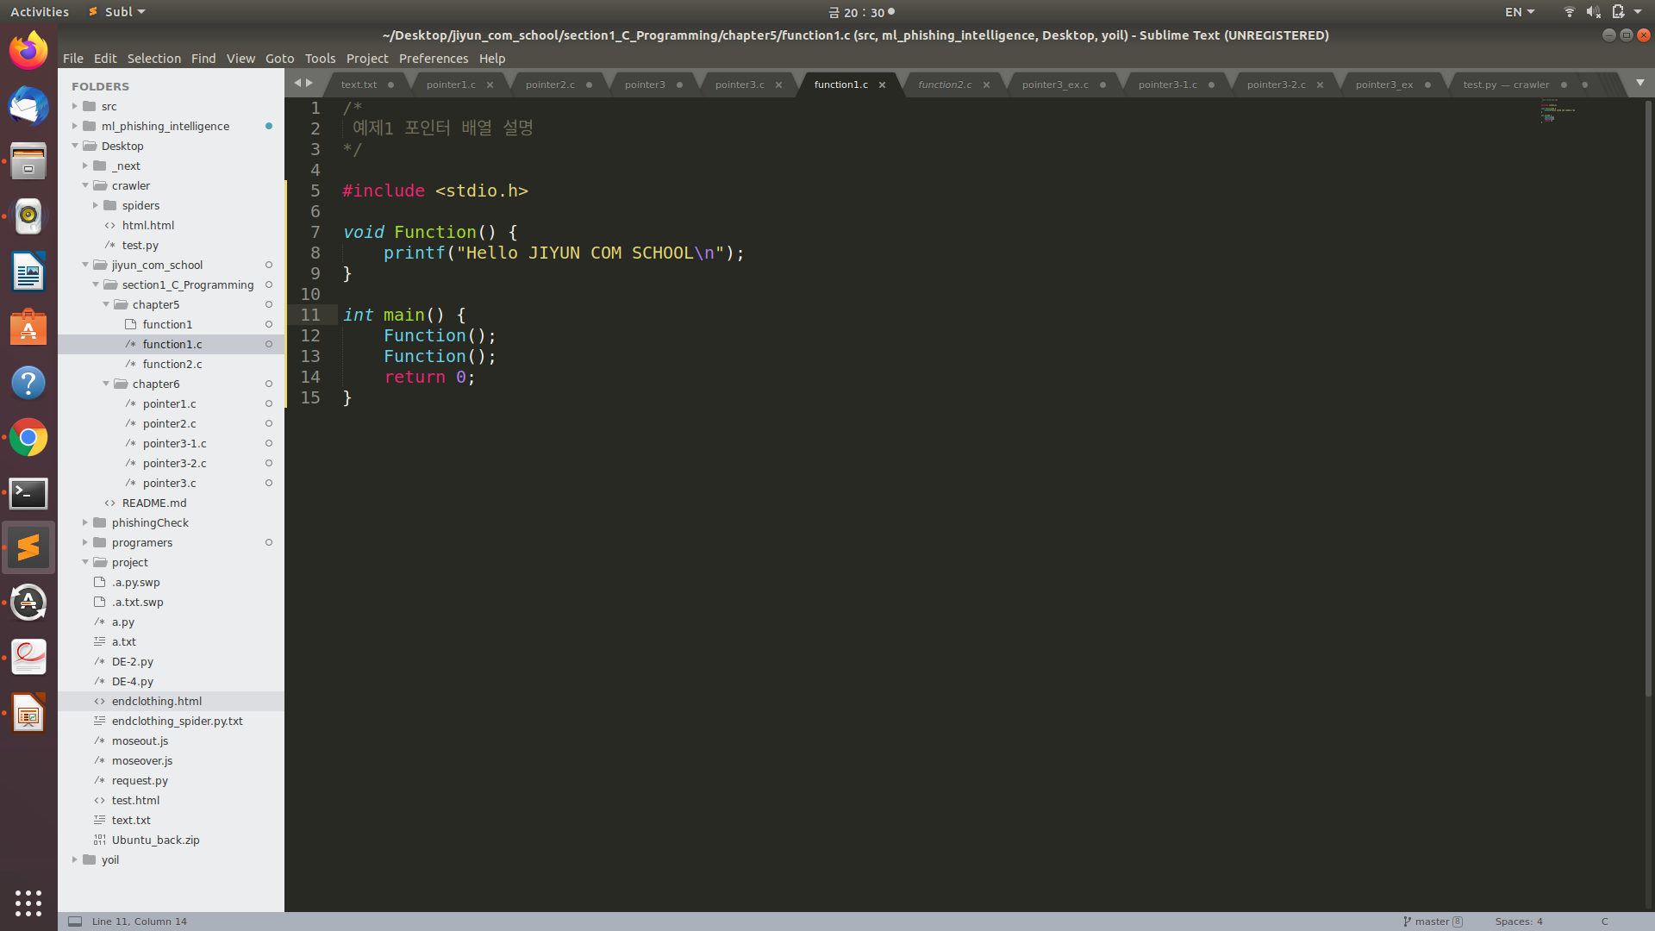
START C LANGUAGE PROGRAMMING
1. Function 예제1

Slide 15
START C LANGUAGE PROGRAMMING
1. Function 예제1

Slide 16
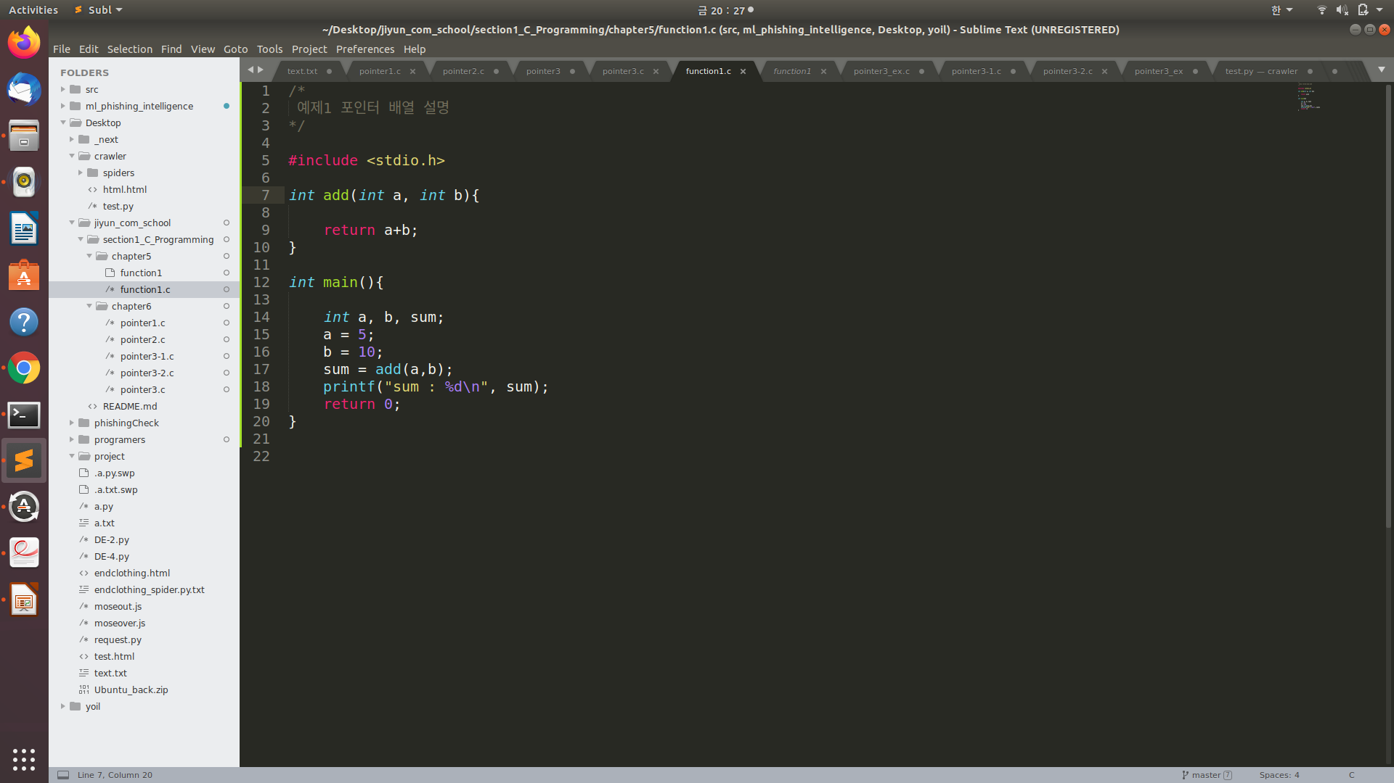
START C LANGUAGE PROGRAMMING
1. Function 예제2

Slide 17
START C LANGUAGE PROGRAMMING
1. Function 예제2

Slide 18
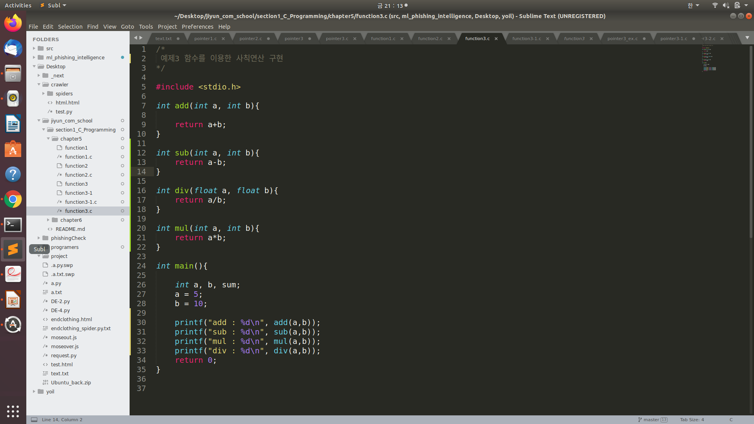
START C LANGUAGE PROGRAMMING
1. Function 예제3

Slide 19
START C LANGUAGE PROGRAMMING
1. Function 예제3

Slide 20
START C LANGUAGE PROGRAMMING
1. Function 예제3 실습

